Slide 1
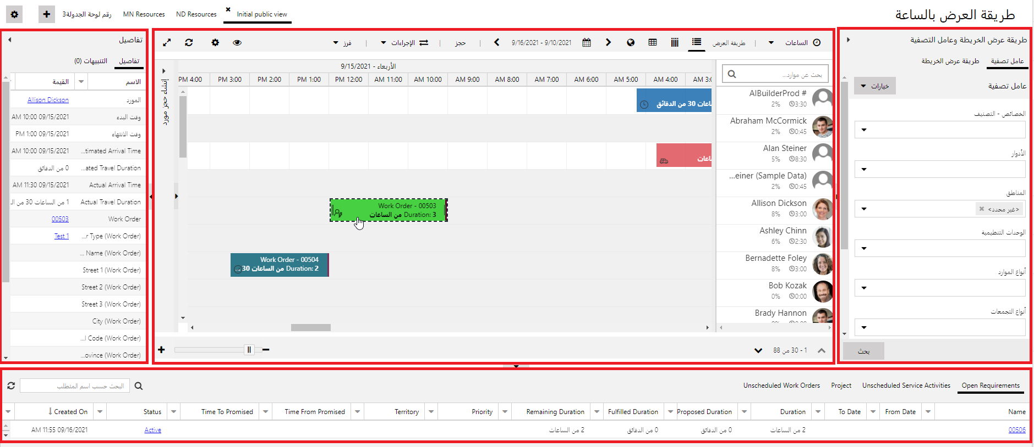
تقويم الجدولة
جزء التفاصيل
جزء عرض الخريطة وعامل التصفية
متطلبات المورد

Slide 2
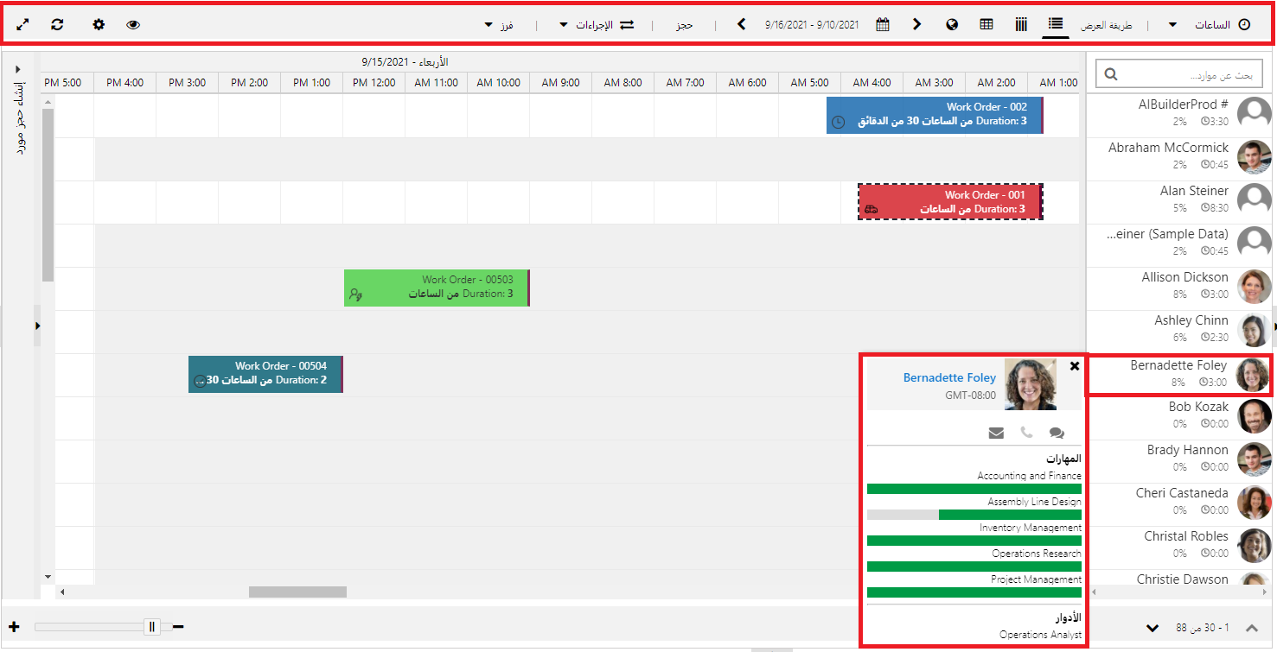
يُمكن استخدام شريط الأدوات للأصناف مثل تغير العرض، أو تغيير التواريخ، أو تنفيذ الإجراء على السجلات
تعرض بطاقة المورد مهارات المورد، وأدواره، وتقدم خيارات الاتصال
يُظهر الإجمالي الحالي والنسبة المئوية المُجدولة

Slide 3
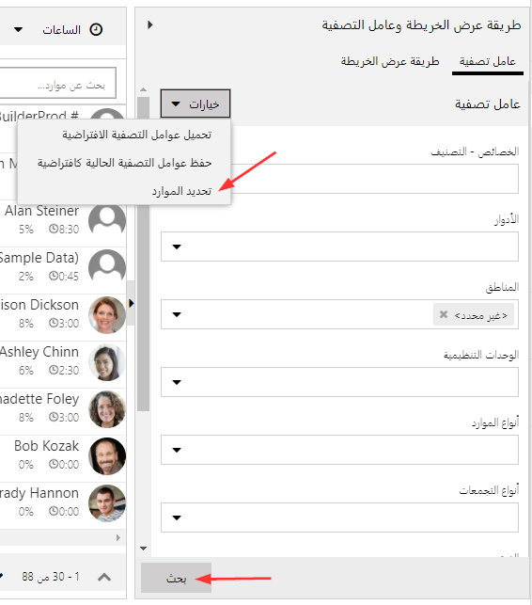
تُتيح لك تحديد الموارد المعروضة مسبقًا. لا يتم تحديد معايير عامل التصفية إلا على الموارد المُحددة فقط
يُطبق معايير عامل التصفية المُحدد

Slide 4
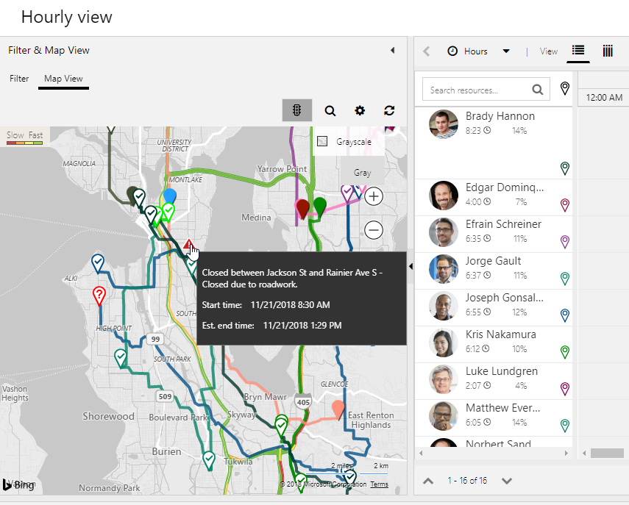
يُمكن البحث عن الأصناف
صنف غير مُجدول
معلومات إغلاق الطريق والمرور
يتم إنشاء مسار الموارد مع إضافة الأصناف

Slide 5
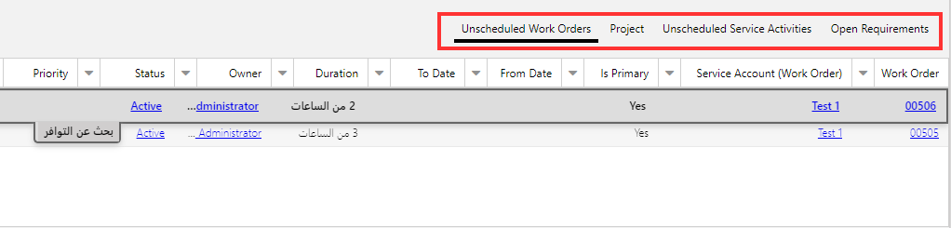
سهولة التبديل بين أنواع المتطلبات المختلفة
يُمكن جدولة الأصناف مُباشرة من لوحة المتطلبات

Slide 6
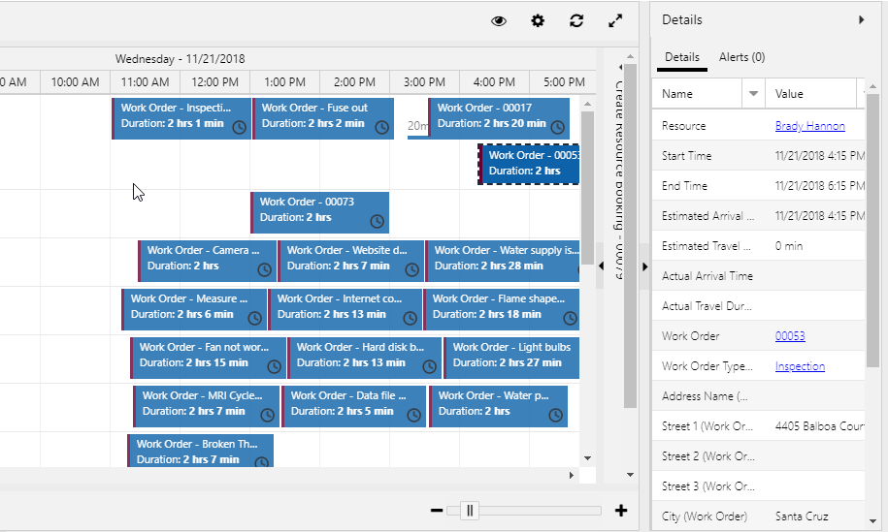
يتم عرض التفاصيل بناءً على الصنف المُحدد حاليًا.

Slide 7
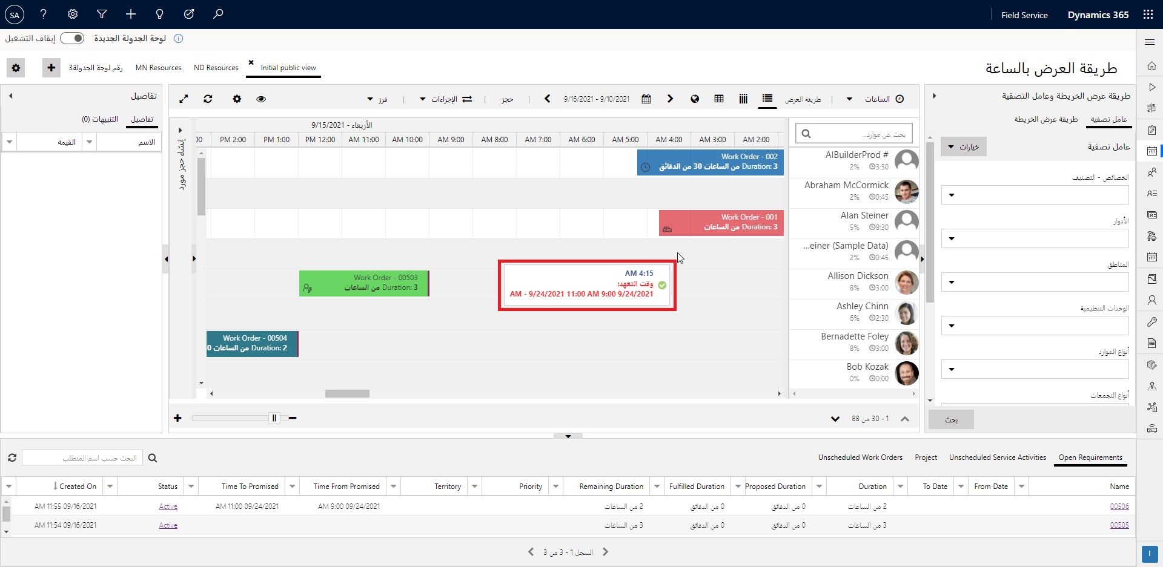
عند وضع صنف، يتغير لون النص لإظهار سواء أكنت داخل الإطار الموعود به العميل أو خارجه

Slide 8
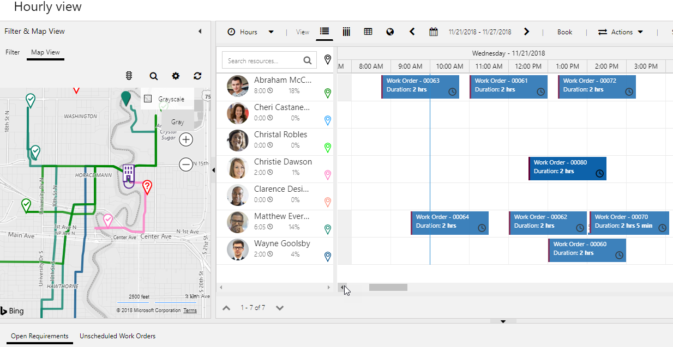
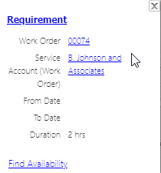
صنف غير مُجدول
صنف غير مُجدول
التقدير: ساعتان (2)

Slide 9
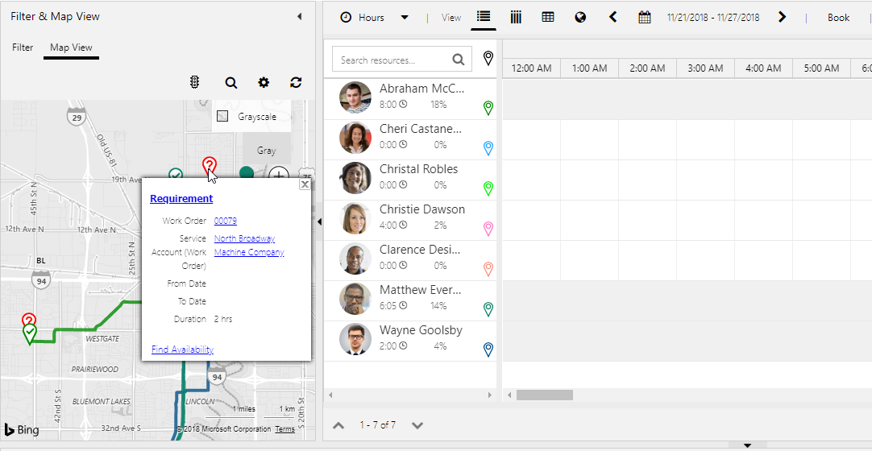
يبدأ تشغيل مساعد الجدولة

Slide 10
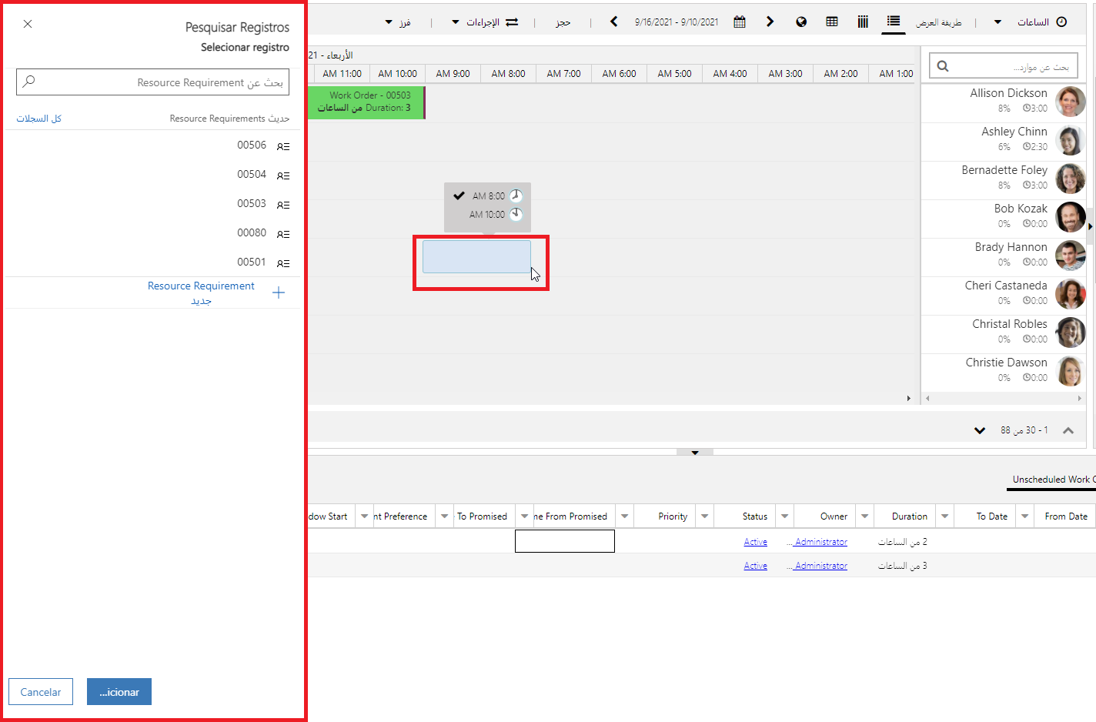
يُحدد الوقت المتبقي للحظر
حدد أحد المتطلبات من القائمة، وانقر فوق إضافة من أجل إنشاء الحجز

Slide 11
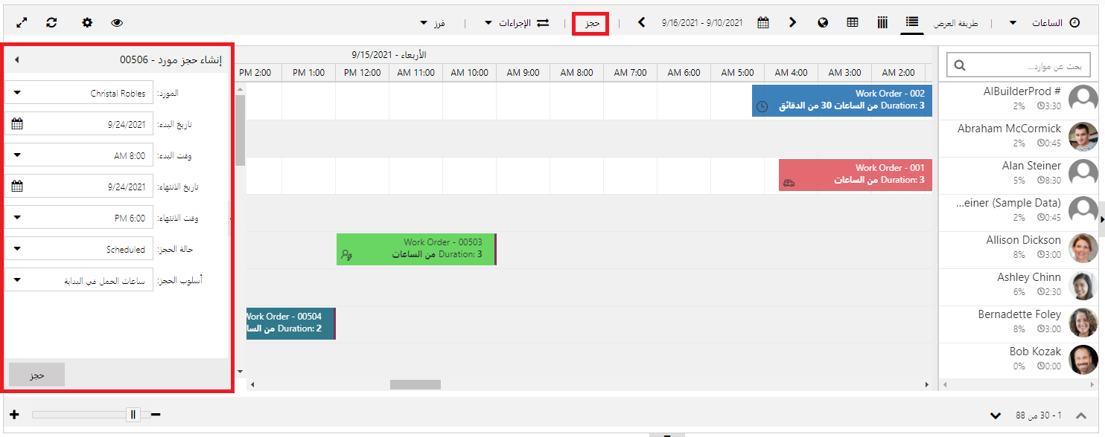
توسيع إنشاء لوحة حجز المورد
يُنشئ الحجز ويجدوله

Slide 12
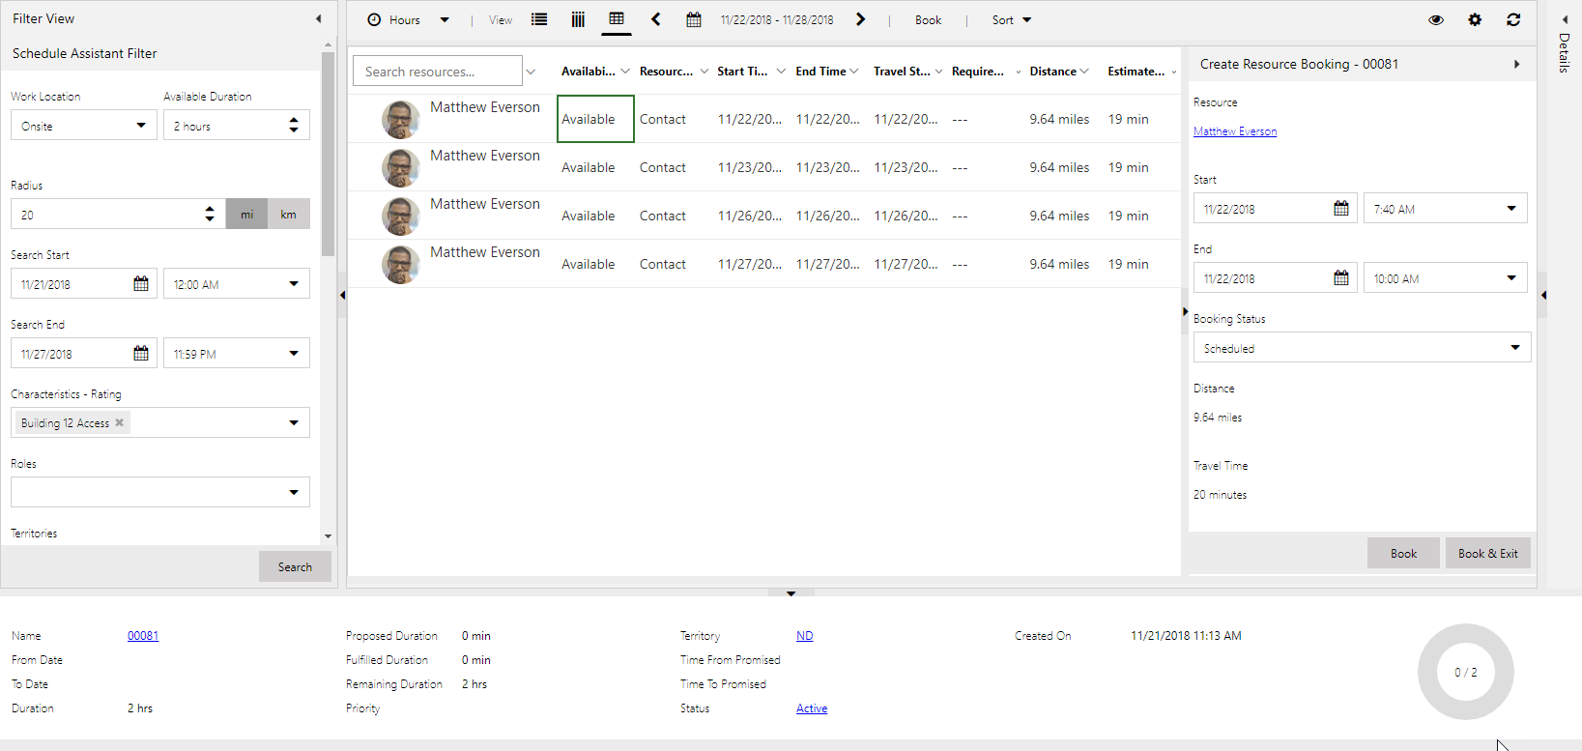

Slide 13
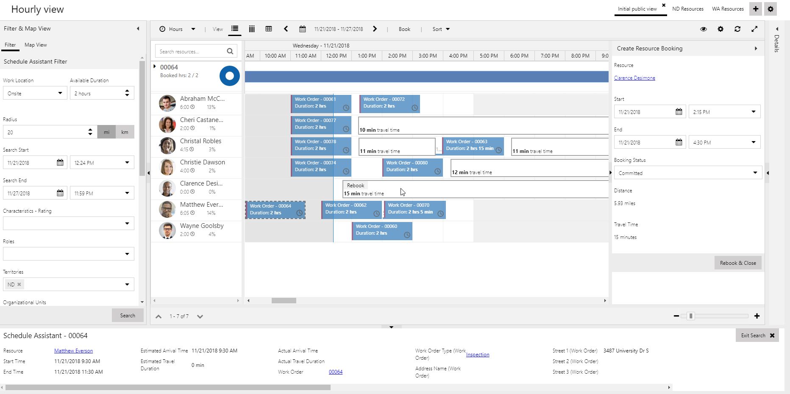
حجز أصلي
يتضمن الإطار الزمني تقدير وقت السفر
ينقل الحجز إلى الوقت و/ أو المورد الجديد

Slide 14
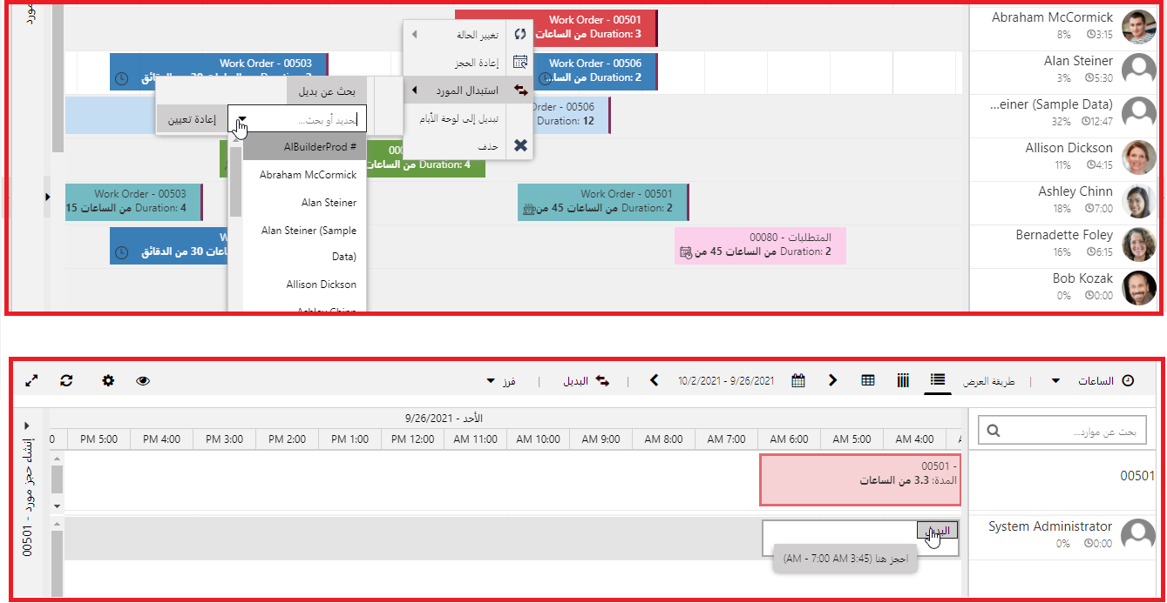
يُتيح لك تعيين مورد مُحدد من أجل استبداله.
نافذة مساعد الجدولة
تُعين الحجز للمورد الجديد في الوقت الأصلي.

Slide 15
